Slide 1

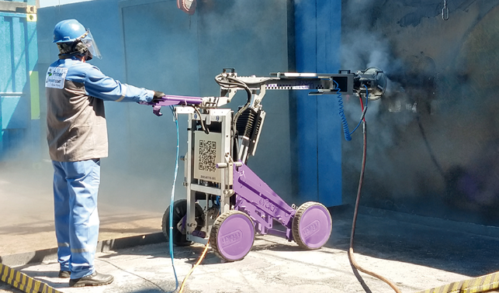


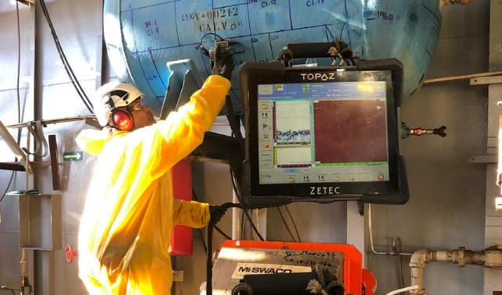


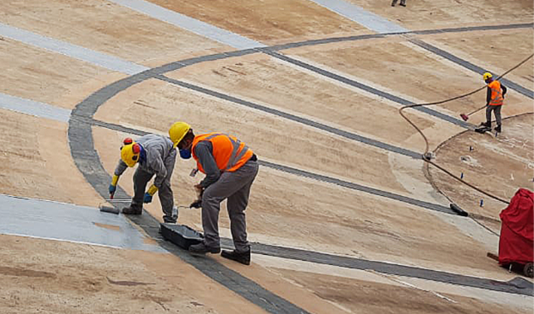
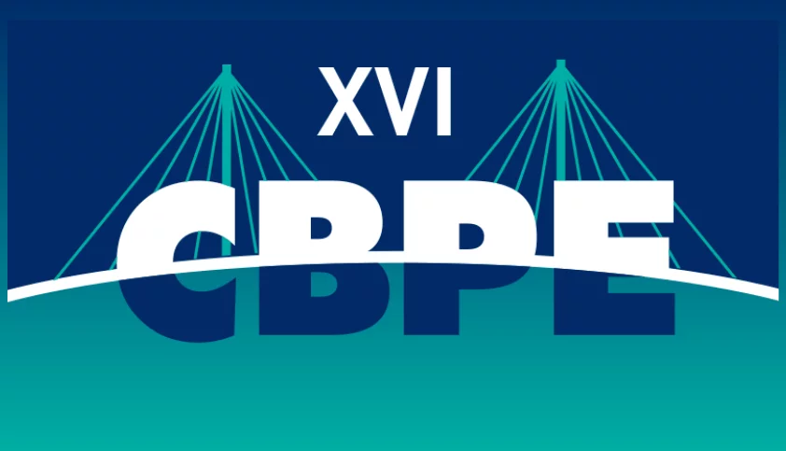
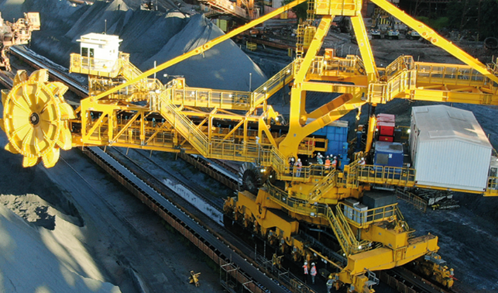

SERVIÇOS INDUSTRIAIS
Tratamento de Superfície e Corte em Concreto com Hidrojato de Ultra Alta Pressão (UAP)
ENGENHARIA DE INTEGRIDADE E INSPEÇÃO
INFRAESTRUTURA
Congresso Brasileiro de Pontes e Estruturas 12 e 13 de maio de 2025
MONTAGEM INDUSTRIAL

Slide 2




Quem Somos
Construir e preservar
ativos industriais por meio
de desenvolvimento de
pessoas, protegendo vidas
e o meio ambiente.
A Priner é referência em soluções seguras e eficientes para diversas indústrias no Brasil. Com um portfólio diversificado, oferece serviços como andaimes, pintura industrial, isolamento térmico, engenharia de integridade, recuperação estrutural e montagens eletromecânicas.
Com presença nacional e internacional, atende setores como petroquímica, siderurgia, petróleo, papel e celulose, naval, mineração, sucroenergético e metalmecânico. Seu diferencial está na inovação tecnológica, na gestão eficiente de projetos e no compromisso inabalável com qualidade e segurança.
Listada na B3 desde 2020, a Priner busca constantemente a excelência, valorizando clientes e seus mais de 7.500 colaboradores.
Propósito
Ampliar o nosso mercado
de atuação por meio de um
portfólio inovador, tornando
o Grupo uma escolha de valor e de confiabilidade para as partes relacionadas.
Visão 2026
Segurança
Pessoas
Inovação
Ética e Transparência
Qualidade
Valores

Slide 3

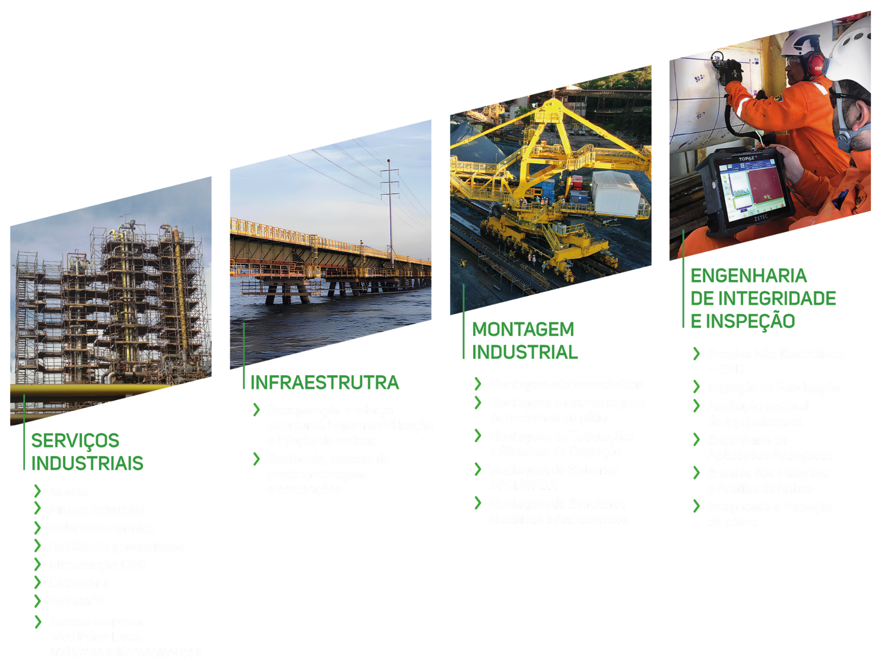

Slide 4
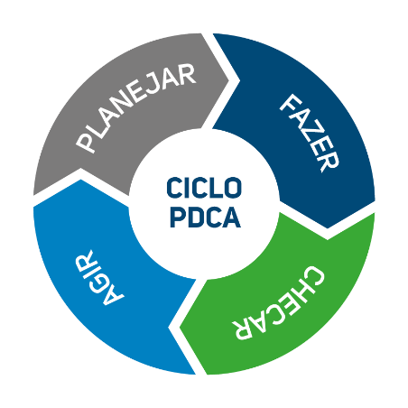


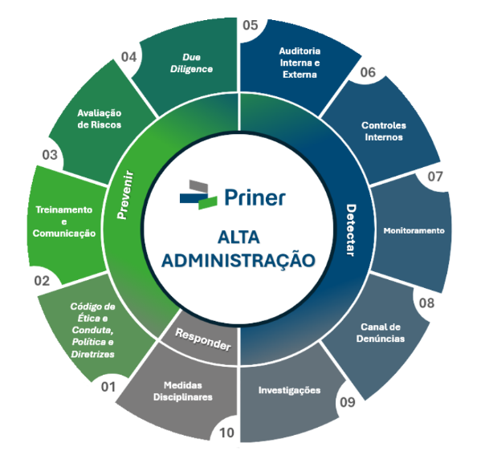

SGI | Sistema de Gestão Integrado
SMAS | Segurança e Meio Ambiente
A Priner busca aprimoramento contínuo por meio de seu Sistema de Gestão Integrado (SGI), que garante certificações em Qualidade (ISO 9001), Meio Ambiente (ISO 14001), Saúde e Segurança (ISO 45001) e Compliance (ISO 37301).
Além disso, conta com laboratórios acreditados pelo CGCRE (INMETRO) conforme a ISO 17025.
Para a Priner, proteger vidas é inegociável.
Seu sistema de gestão em Saúde, Segurança e Meio Ambiente, alinhado às certificações ISO 9001, 14001 e 45001, promove engajamento e excelência por meio de políticas, treinamentos e auditorias. No ambiental, cumpre normas nacionais e internacionais, adotando as melhores práticas de ESG.
Jornada ESG
Ética e Integridade
A sustentabilidade é um pilar da cultura da Priner, guiando o equilíbrio entre resultados, governança, meio ambiente e responsabilidade social. Desde 2021, esse compromisso se traduz na Jornada ESG, estruturada por Temas Materiais, Política de Gestão Sustentável e um Plano de Ação ESG.
Saiba mais no nosso Relatório
de Sustentabilidade.
Na Priner, Ética e Integridade são valores que norteiam cada uma de nossas ações, decisões e relações. Nosso Programa de Compliance busca prevenir, detectar e responder atos que estejam em desacordo com o Código de Ética e Conduta visando alcançar o mais alto padrão de conformidade.
Saiba mais
Priner é reconhecida pela EcoVadis como empresa comprometida com a sustentabilidade.

Slide 5

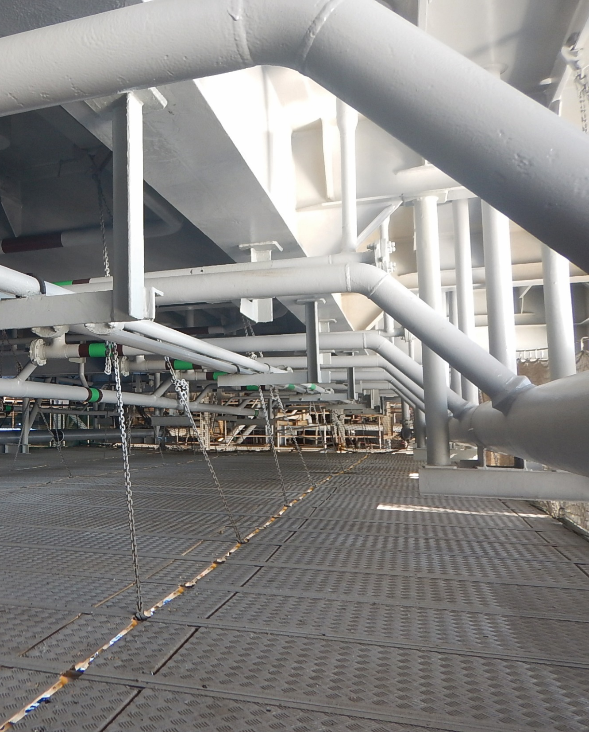




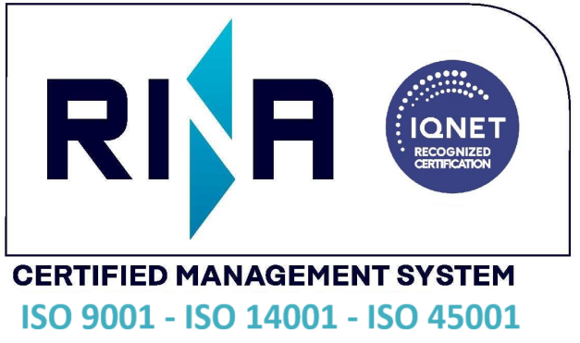




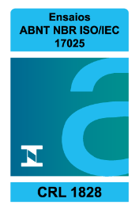
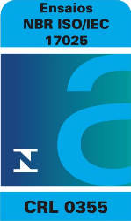
SGQ SISTEMA DE GESTÃO DA QUALIDADE
SERVIÇOS
INDUSTRIAIS
ISOLAFÁCIL | SP
SERVIÇOS
INDUSTRIAIS
MACAÉ | RJ
ENGENHARIA DE INTEGRIDADE E INSPEÇÃO WELDING | SP
Certificados
SERVIÇOS
INDUSTRIAIS
CAMAÇARI | BA
SMARTCOAT
MACAÉ | RJ
INFRAESTRUTURA
GMAIA/SOEGEO | MG
SERVIÇOS INDUSTRIAIS ENGENHARIA DE INTEGRIDADE E INSPEÇÃO
MONTAGEM INDUSTRIAL
REAL ESTRUTURAS | MG
SGI SISTEMA DE GESTÃO DE INTEGRAÇÃO
CERTIFICAÇÃO DE PRODUTOS E SERVIÇOS
SERVIÇOS INDUSTRIAIS
ISOLAFÁCIL | SP
SERVIÇOS INDUSTRIAIS - PINTURA
SMARTCOAT – MACAÉ | RJ
COMPLIANCE
INFRAESTRUTURA
GMAIA | MG
ACREDITAÇÃO LABORATÓRIOS DE ENSAIOS DESTRUTIVOS
SERTÃOZINHO (WELDING)
SANTA BÁRBARA D´OESTE

Slide 6
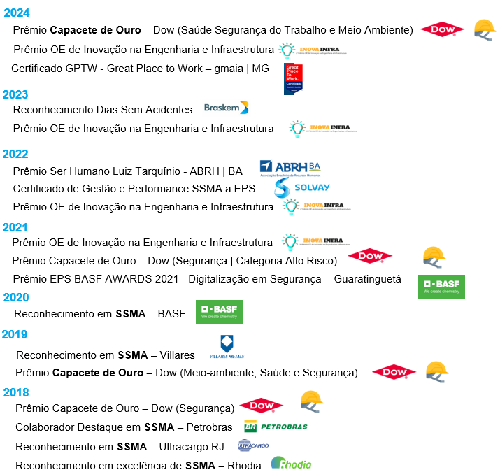
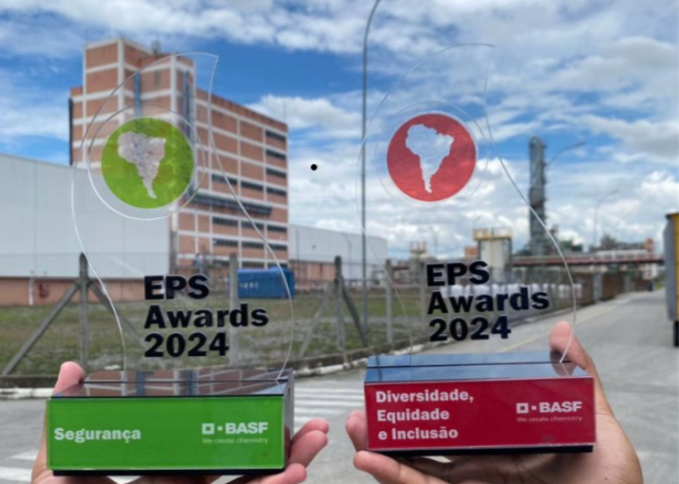


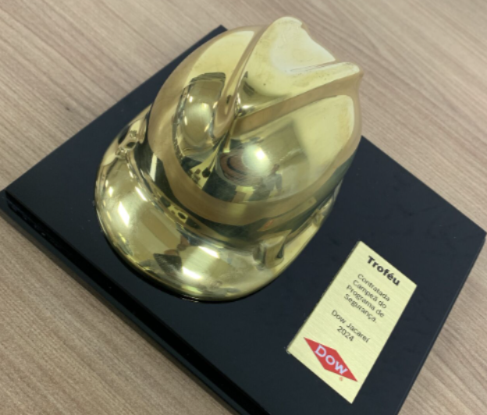

Premiações

Slide 7
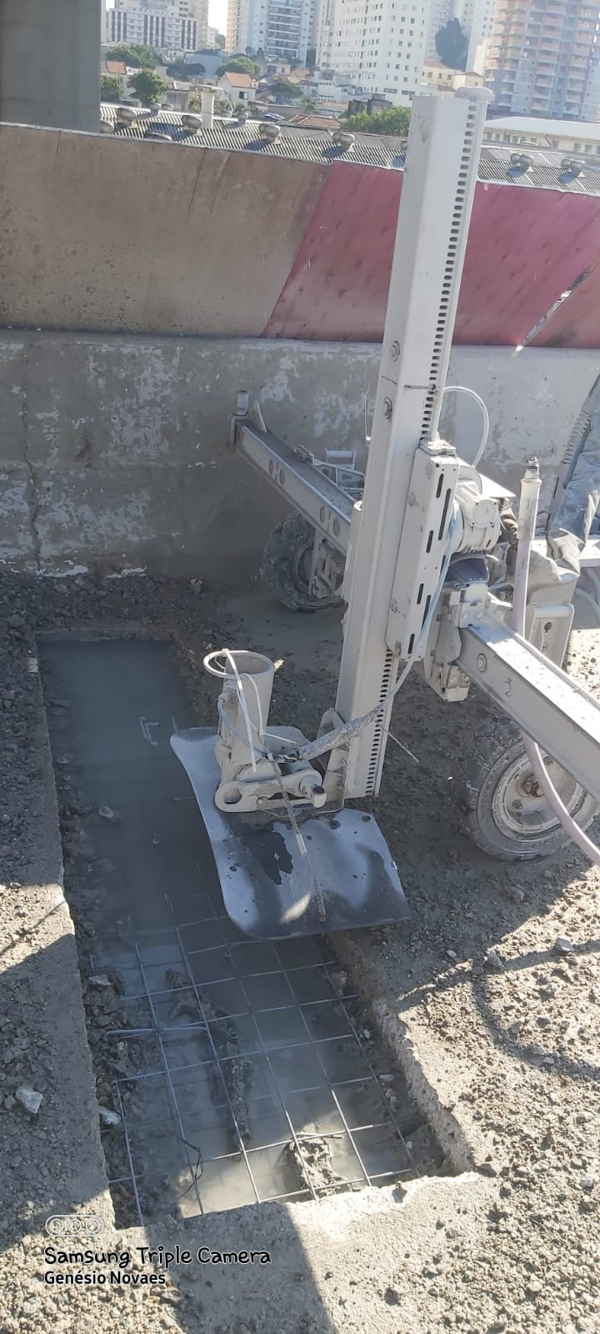

HIDRODEMOLIÇÃO
MONTAGENS E DESMONTAGENS ELETROMECÂNICAS
MÁQUINAS DE PÁTIO (EMPILHADEIRAS E RETOMADORAS DE MINÉRIO)
TRANSPORTADORES DE CORREIA
SISTEMAS DE BRITAGEM
ESPESSADORES DE LAMTUBULAÇÕES, SISTEMAS DE BOMBEAMENTO E CAPTAÇÃO
MANUTENÇÕES INDUSTRIAIS
MONTAGEM DE ESTRUTURAS METÁLICAS E CALDEIRARIA
MONTAGEM DE COBERTURAS E FECHAMENTOS
MONTAGEM DE SISTEMAS DE PROTEÇÃO SPCI E SPDA
Técnica de demolição que utiliza água pressurizada para remover concreto danificado de estruturas.
Especialmente empregada em projetos de reparo e restauração como pontes, edifícios, barragens e demais obras civis.
Vantagens
Seletividade
Redução de ruído
Redução de vibração
Menor risco de danos a estruturas adjacentes
Maior produtividade

Slide 8
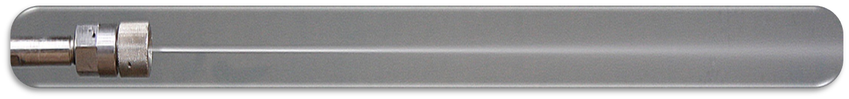
HIDRODEMOLIÇÃO
COMO FUNCIONA O JATO D’ÁGUA
MONTAGENS E DESMONTAGENS ELETROMECÂNICAS
MÁQUINAS DE PÁTIO (EMPILHADEIRAS E RETOMADORAS DE MINÉRIO)
TRANSPORTADORES DE CORREIA
SISTEMAS DE BRITAGEM
ESPESSADORES DE LAMTUBULAÇÕES, SISTEMAS DE BOMBEAMENTO E CAPTAÇÃO
MANUTENÇÕES INDUSTRIAIS
MONTAGEM DE ESTRUTURAS METÁLICAS E CALDEIRARIA
MONTAGEM DE COBERTURAS E FECHAMENTOS
MONTAGEM DE SISTEMAS DE PROTEÇÃO SPCI E SPDA
Comprimento do núcleo do jato = ~ 100 x diâmetro do bico
Comprimento do jato compacto = ~ 3,5 x núcleo do jato
NÚCLEO DO JATO
JATO COMPACTO
ØD
CAMADA DE GOTAS
ÁREA DE JATO CONCENTRADO
ÁREA DE FORMAÇÃO DE GOTAS

Slide 9
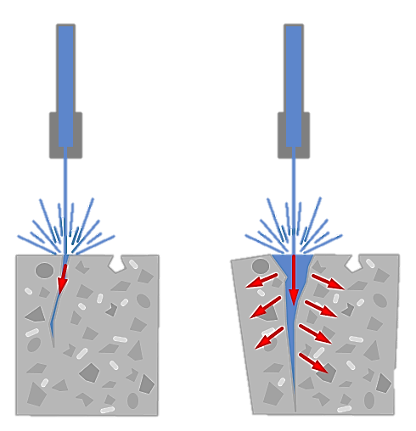
HIDRODEMOLIÇÃO
COMO FUNCIONA O JATO D’ÁGUA
MONTAGENS E DESMONTAGENS ELETROMECÂNICAS
MÁQUINAS DE PÁTIO (EMPILHADEIRAS E RETOMADORAS DE MINÉRIO)
TRANSPORTADORES DE CORREIA
SISTEMAS DE BRITAGEM
ESPESSADORES DE LAMTUBULAÇÕES, SISTEMAS DE BOMBEAMENTO E CAPTAÇÃO
MANUTENÇÕES INDUSTRIAIS
MONTAGEM DE ESTRUTURAS METÁLICAS E CALDEIRARIA
MONTAGEM DE COBERTURAS E FECHAMENTOS
MONTAGEM DE SISTEMAS DE PROTEÇÃO SPCI E SPDA

Slide 10
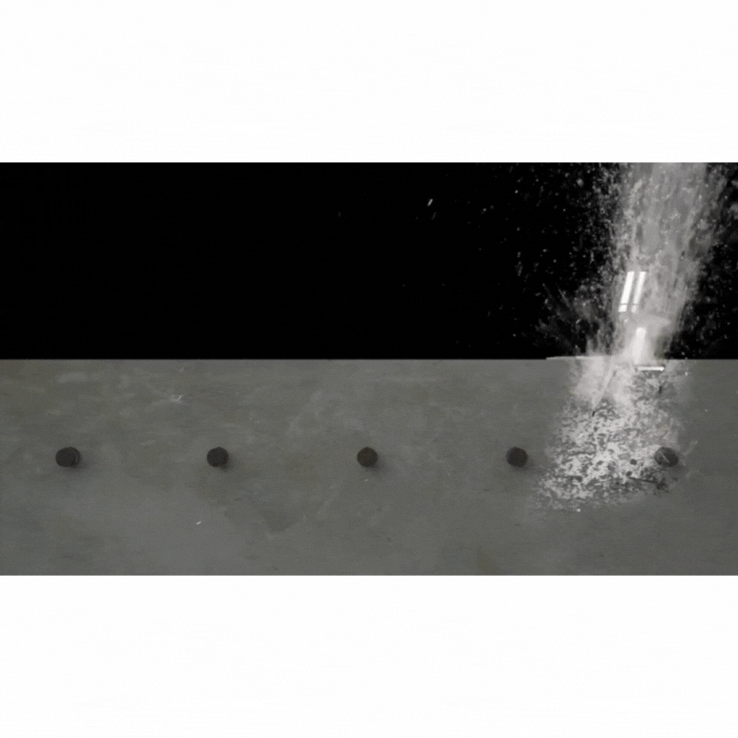
HIDRODEMOLIÇÃO
ILUSTRAÇÃO DA TÉCNICA EM REMOÇÃO DE CONCRETO
MONTAGENS E DESMONTAGENS ELETROMECÂNICAS
MÁQUINAS DE PÁTIO (EMPILHADEIRAS E RETOMADORAS DE MINÉRIO)
TRANSPORTADORES DE CORREIA
SISTEMAS DE BRITAGEM
ESPESSADORES DE LAMTUBULAÇÕES, SISTEMAS DE BOMBEAMENTO E CAPTAÇÃO
MANUTENÇÕES INDUSTRIAIS
MONTAGEM DE ESTRUTURAS METÁLICAS E CALDEIRARIA
MONTAGEM DE COBERTURAS E FECHAMENTOS
MONTAGEM DE SISTEMAS DE PROTEÇÃO SPCI E SPDA

Slide 11
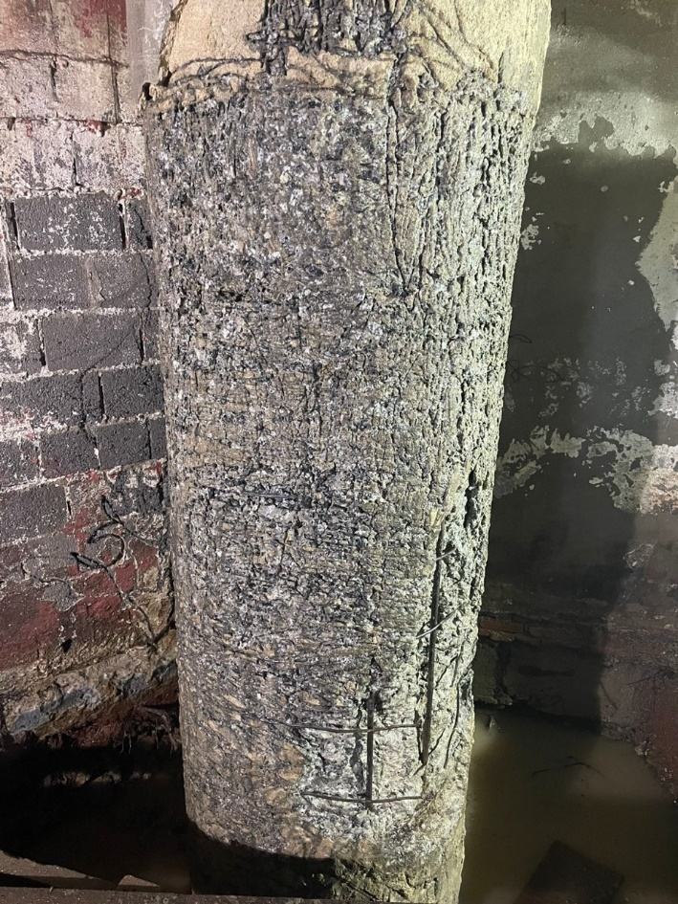
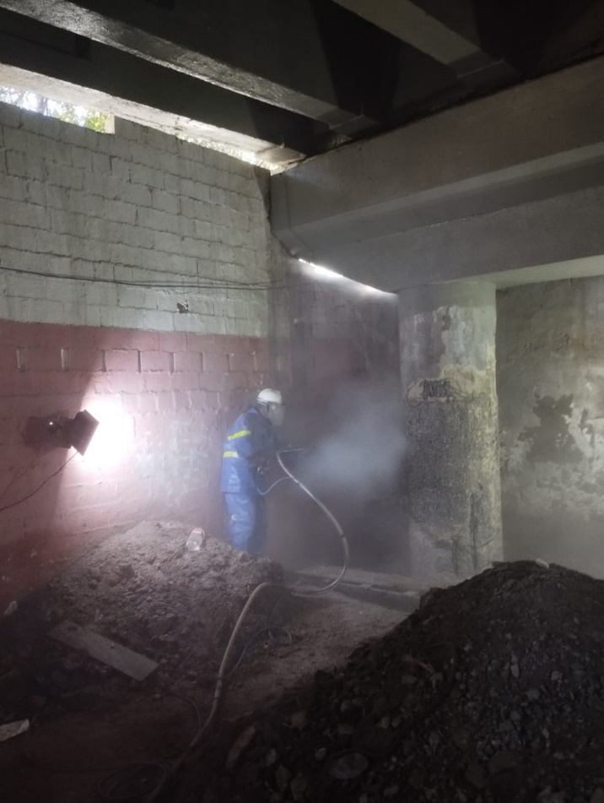
HIDRODEMOLIÇÃO
CASE 1: CRAQUEAMENTO EM PILARES
MONTAGENS E DESMONTAGENS ELETROMECÂNICAS
MÁQUINAS DE PÁTIO (EMPILHADEIRAS E RETOMADORAS DE MINÉRIO)
TRANSPORTADORES DE CORREIA
SISTEMAS DE BRITAGEM
ESPESSADORES DE LAMTUBULAÇÕES, SISTEMAS DE BOMBEAMENTO E CAPTAÇÃO
MANUTENÇÕES INDUSTRIAIS
MONTAGEM DE ESTRUTURAS METÁLICAS E CALDEIRARIA
MONTAGEM DE COBERTURAS E FECHAMENTOS
MONTAGEM DE SISTEMAS DE PROTEÇÃO SPCI E SPDA
Desafios
Cronograma atrasado
Espaço de trabalho reduzido
Área residencial altamente adensada
Área de trabalho fechada
Pilares próximos ao muro
Dificuldade de acesso/produção.
Resistência de 35 MPa

Slide 12
HIDRODEMOLIÇÃO
CASE 1: CRAQUEAMENTO EM PILARES
MONTAGENS E DESMONTAGENS ELETROMECÂNICAS
MÁQUINAS DE PÁTIO (EMPILHADEIRAS E RETOMADORAS DE MINÉRIO)
TRANSPORTADORES DE CORREIA
SISTEMAS DE BRITAGEM
ESPESSADORES DE LAMTUBULAÇÕES, SISTEMAS DE BOMBEAMENTO E CAPTAÇÃO
MANUTENÇÕES INDUSTRIAIS
MONTAGEM DE ESTRUTURAS METÁLICAS E CALDEIRARIA
MONTAGEM DE COBERTURAS E FECHAMENTOS
MONTAGEM DE SISTEMAS DE PROTEÇÃO SPCI E SPDA
Meta
Demolicão de 2 m³ de concreto em 3 dias
Resultados
Antecipação do cronograma da obra
Execução em 1,5 dia, reduzindo estapas
para a conclusão da recuperação
Mão de obra: 3 profissionais
Aumento de 97% na produtividade em comparação ao sistema convencional

Slide 13
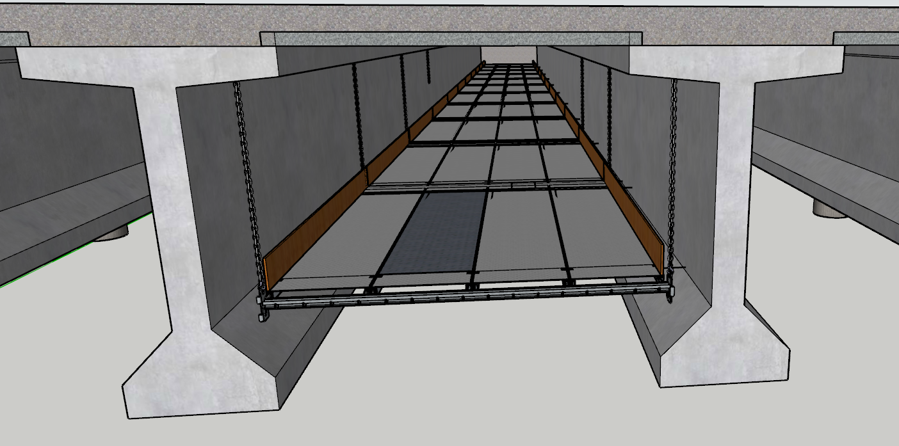
HIDRODEMOLIÇÃO
CASE 2: DEMOLIÇÃO DE TABULEIRO DE VIADUTO
MONTAGENS E DESMONTAGENS ELETROMECÂNICAS
MÁQUINAS DE PÁTIO (EMPILHADEIRAS E RETOMADORAS DE MINÉRIO)
TRANSPORTADORES DE CORREIA
SISTEMAS DE BRITAGEM
ESPESSADORES DE LAMTUBULAÇÕES, SISTEMAS DE BOMBEAMENTO E CAPTAÇÃO
MANUTENÇÕES INDUSTRIAIS
MONTAGEM DE ESTRUTURAS METÁLICAS E CALDEIRARIA
MONTAGEM DE COBERTURAS E FECHAMENTOS
MONTAGEM DE SISTEMAS DE PROTEÇÃO SPCI E SPDA
Desafios
Prazo de execução
Fluxo de veículos
Risco de dano a longarina protendida
Trânsito na parte inferior da OAE
Resistência de 40 Mpa

Slide 14
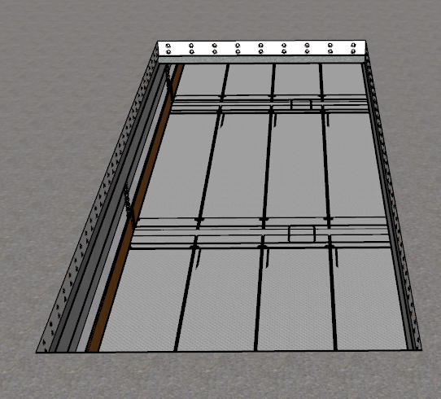
HIDRODEMOLIÇÃO
CASE 2: DEMOLIÇÃO DE TABULEIRO DE VIADUTO
MONTAGENS E DESMONTAGENS ELETROMECÂNICAS
MÁQUINAS DE PÁTIO (EMPILHADEIRAS E RETOMADORAS DE MINÉRIO)
TRANSPORTADORES DE CORREIA
SISTEMAS DE BRITAGEM
ESPESSADORES DE LAMTUBULAÇÕES, SISTEMAS DE BOMBEAMENTO E CAPTAÇÃO
MANUTENÇÕES INDUSTRIAIS
MONTAGEM DE ESTRUTURAS METÁLICAS E CALDEIRARIA
MONTAGEM DE COBERTURAS E FECHAMENTOS
MONTAGEM DE SISTEMAS DE PROTEÇÃO SPCI E SPDA
Objetivos
Demolir a faixa de 55 cm de largura e 31 cm de espessura que está sobre a longarina, preservando-a
Deixar toda a ferragem destre trecho isenta de resíduos, pronta para a emenda da nova malha;
Não danificar a ferragem;
Deixar perfil de rugosidade para aderência do novo concreto na lateral do tabuleiro.
Não gerar resíduos grandes reduzindo o risco de queda sobre usuários no trânsito inferior ao tabuleiro;

Slide 15
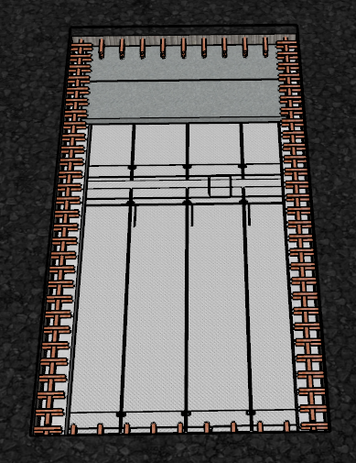
HIDRODEMOLIÇÃO
CASE 2: DEMOLIÇÃO DE TABULEIRO DE VIADUTO
MONTAGENS E DESMONTAGENS ELETROMECÂNICAS
MÁQUINAS DE PÁTIO (EMPILHADEIRAS E RETOMADORAS DE MINÉRIO)
TRANSPORTADORES DE CORREIA
SISTEMAS DE BRITAGEM
ESPESSADORES DE LAMTUBULAÇÕES, SISTEMAS DE BOMBEAMENTO E CAPTAÇÃO
MANUTENÇÕES INDUSTRIAIS
MONTAGEM DE ESTRUTURAS METÁLICAS E CALDEIRARIA
MONTAGEM DE COBERTURAS E FECHAMENTOS
MONTAGEM DE SISTEMAS DE PROTEÇÃO SPCI E SPDA
Meta
Demolição de 135 m³ de concreto em 90 dias
1,5m³/ dia

Slide 16
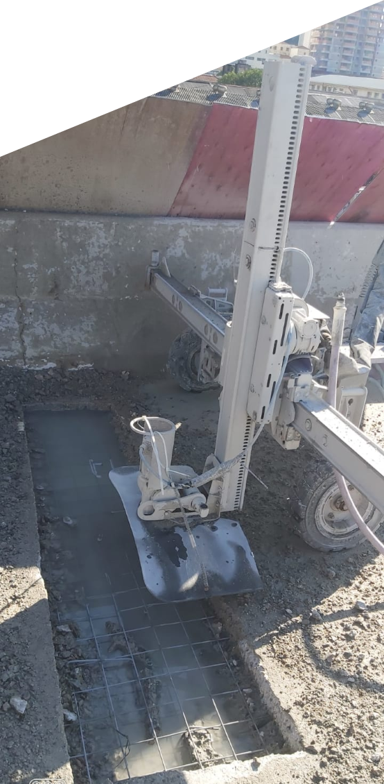

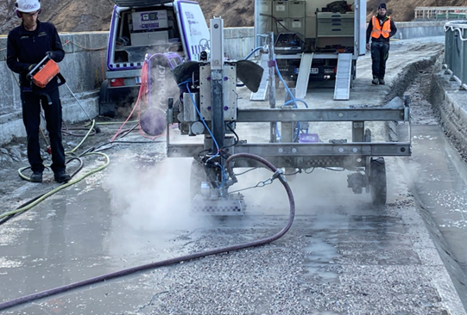
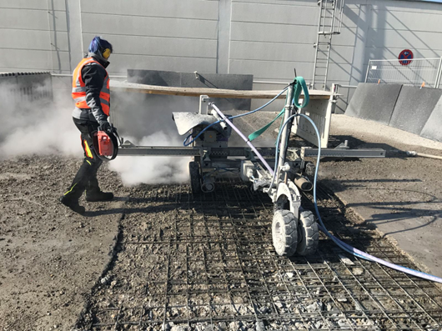
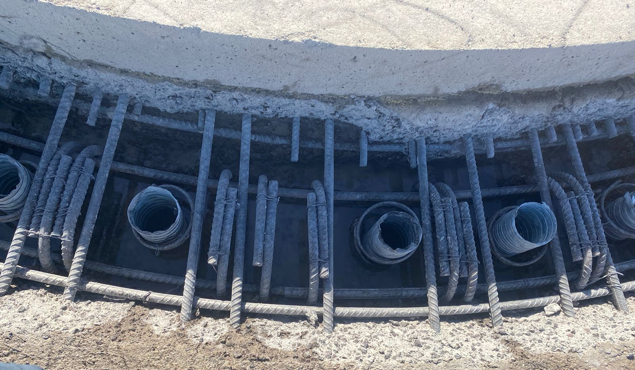
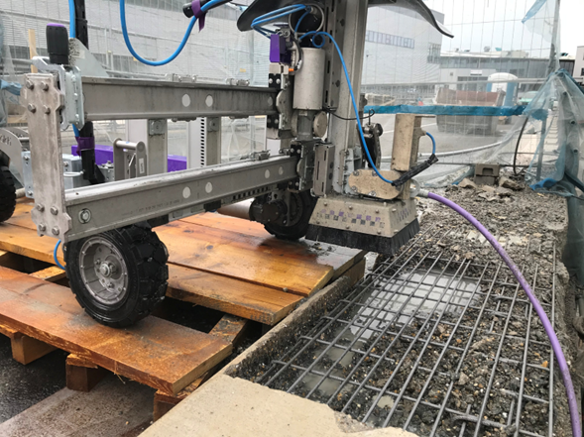
Imagens de obras

Slide 17
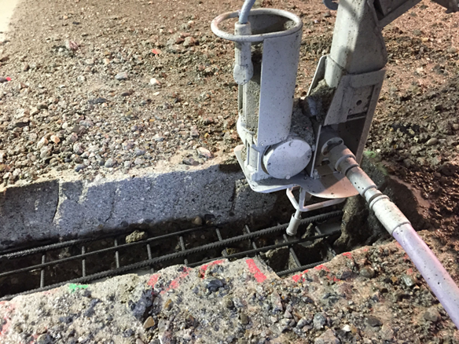
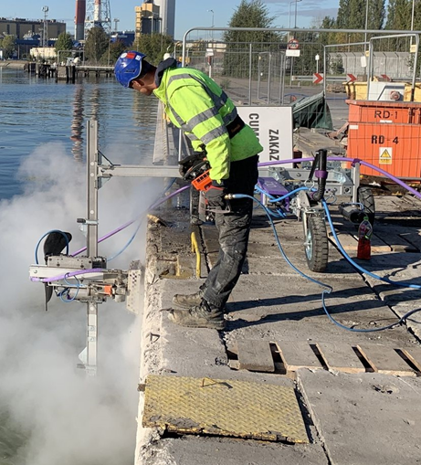
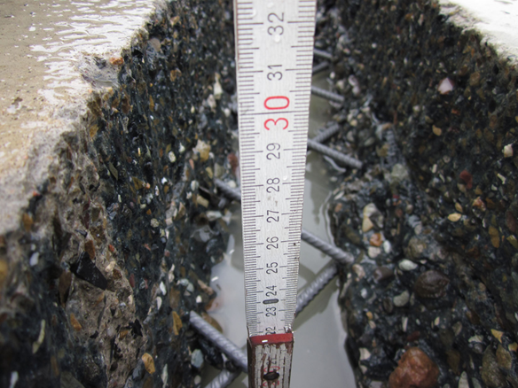
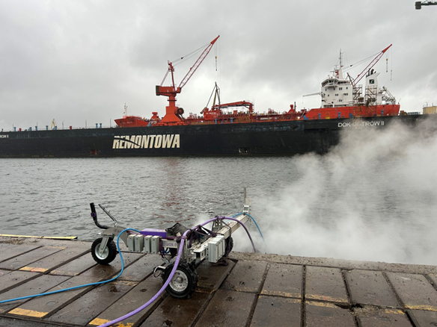
Imagens de obras

Slide 18
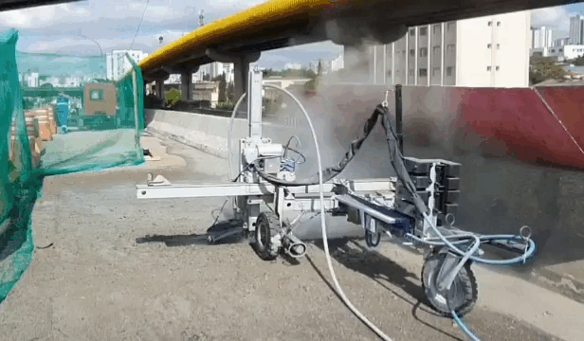
Vídeo de obra

Slide 19
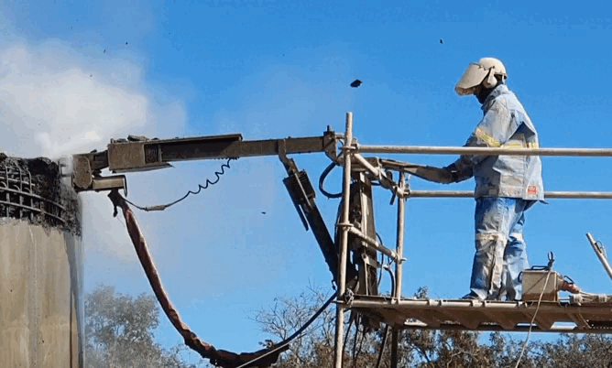
Vídeo de obra

Slide 20
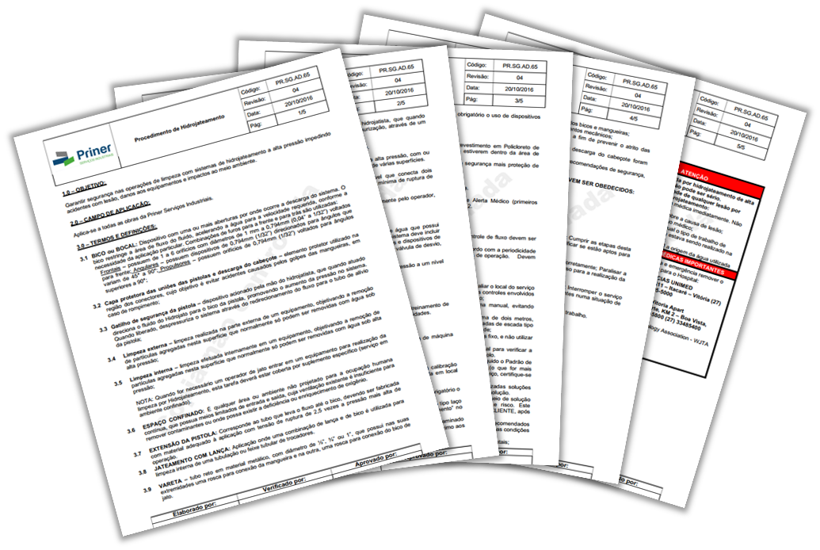

Qualidade e Segurança
No Brasil, a NR - 34 (item 34.8) aborda a execução dos serviços de hidrojateamento.
Nossos procedimentos são norteados por notas técnicas e guias técnicos internacionais sobre Hidrodemolição, elaborados por órgãos como:
American Concrete Institute – ACI
International Concrete Repair Institute – ICRI
Water Jetting Technology Association – WJTA
European Water Jetting Institute – EWJI
American National Standards Institute – ANSI

Slide 21
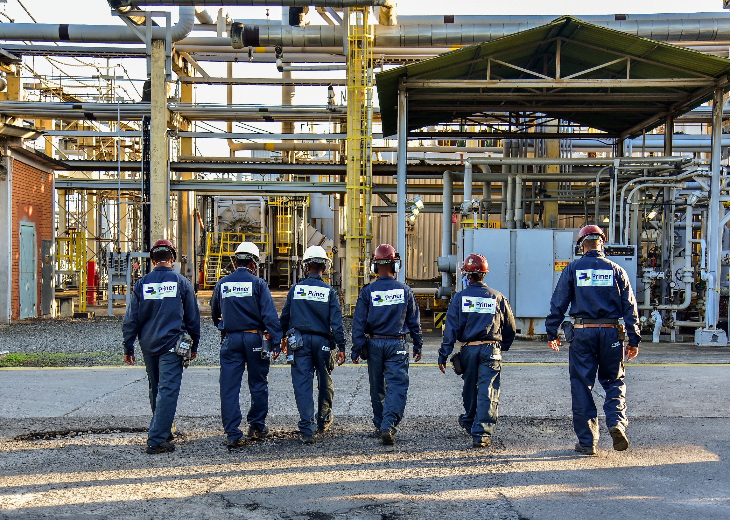





/grupopriner
/company/priner
genesio.novaes@priner.com.br
www.priner.com.br
31 99516-1725

